Slide 1
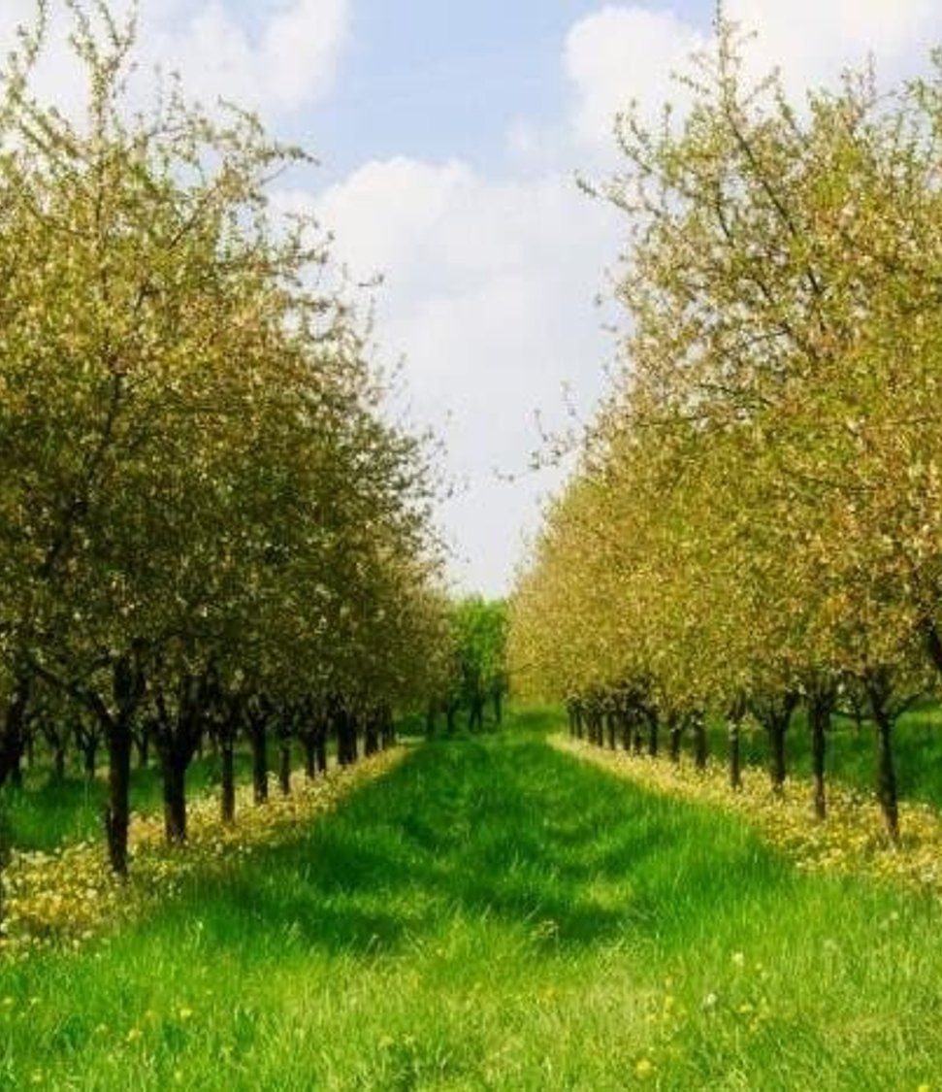


GREEN SOLUTIONS GROUP
ROYAUME DU MAROC
Rabat · 2026
Agrumes, maraîchage et oléiculture sous contrainte hydrique durable.
Ce que l'hydro-rétention change pour une filière exportatrice.
ECOSORB® · ECOFERT® · NAPEMA® · PAULOWNIA
Septembre 2026 · Document confidentiel · À l'usage exclusif du destinataire

Slide 2
LE MARCHÉ EN BREF
Un pays agricole exportateur, exposé à la sécheresse
≈ 12 %
≈ 8,7 M ha
≈ 1,5 M ha
≈ 30 %
du PIB provient de l'agriculture
de surface agricole utile
irrigués, soit environ 17 % de la SAU
de la population active employée par le secteur
L'agriculture marocaine combine une filière d'exportation très structurée (agrumes, tomate, petits fruits) et une céréaliculture pluviale dont le rendement suit directement la pluviométrie. C'est cette dépendance à l'eau qui rend le pays prioritaire pour nos technologies.
Green Solutions · Dossier marché Maroc
1

Slide 3
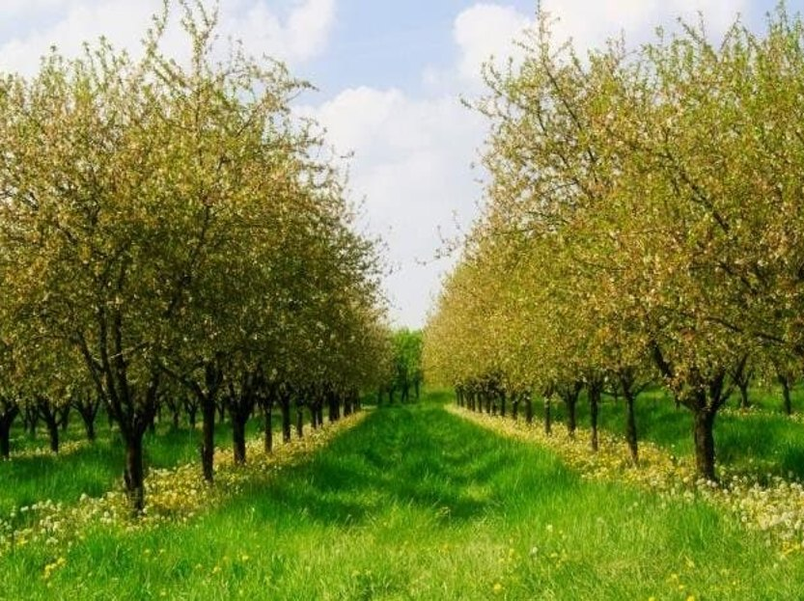
LA CONTRAINTE
Six campagnes de sécheresse consécutives
Depuis 2018, le Maroc enchaîne des campagnes déficitaires : le taux de remplissage des barrages est descendu sous le quart de leur capacité sur plusieurs bassins.
L'agriculture mobilise de l'ordre de 85 % de l'eau prélevée : toute tension sur la ressource se traduit d'abord par des restrictions d'irrigation.
Le gradient pluviométrique est extrême : de 600 à 800 mm par an dans le Rif, à moins de 100 mm dans les provinces du Sud.
Les nappes du Souss-Massa et du Haouz sont surexploitées, avec un rabattement continu des niveaux piézométriques.
La réponse publique — barrages, dessalement à Agadir et Casablanca, reconversion au goutte-à-goutte — traite l'offre. L'hydro-rétention agit sur la demande, à la parcelle.
Périmètre irrigué, région du Souss
Green Solutions · Dossier marché Maroc
2

Slide 4
SÉCHERESSE ET STRESS HYDRIQUE
La pression augmente, mais le risque se lit localement
Deux indicateurs, pas un raccourci
À l’échelle mondiale, le nombre et la durée des sécheresses ont augmenté de 29 % depuis 2000 par rapport aux deux décennies précédentes.
Le stress hydrique mesure autre chose : les prélèvements rapportés aux ressources renouvelables disponibles après les besoins environnementaux. Ce signal mondial n’est donc pas une prévision nationale ; il doit être confronté aux pluies, aux nappes, aux saisons et aux usages locaux.
Green Solutions · Dossier marché Maroc
3

Slide 5
OÙ PART L'EAU
L'irrigation concentre l'essentiel du prélèvement
Ce que cela implique
Réduire de 10 % la consommation agricole libère davantage de volume que de supprimer la totalité de l'usage industriel.
C'est pourquoi l'effort porte en priorité sur la parcelle, et non sur les autres usages.
Green Solutions · Dossier marché Maroc
4

Slide 6
ÉCONOMIE ET SÉCURITÉ ALIMENTAIRE
Exporter des primeurs, importer du blé
Top 5
≈ 80 Md DH
> 50 %
2030
des exportateurs mondiaux de tomates fraîches
d'exportations agroalimentaires par an
du blé consommé importé les années de sécheresse
horizon de la stratégie Génération Green, après le Plan Maroc Vert
Le Maroc exporte tomates, agrumes, fruits rouges et olives vers l'Europe et l'Afrique, mais dépend de l'étranger pour une large part de son blé. Avec des barrages au plus bas, les dotations d'irrigation ont été réduites et le dessalement s'est ouvert à l'agriculture, notamment à Chtouka.
Green Solutions · Dossier marché Maroc
5

Slide 7
LES FILIÈRES
Quatre productions portent la valeur à l'export
Lecture
Agrumes et tomate sont irrigués et destinés à l'export : ce sont les cultures où l'économie d'eau se convertit directement en marge.
* Les céréales sont majoritairement pluviales ; le volume varie fortement d'une campagne à l'autre selon la pluviométrie.
Green Solutions · Dossier marché Maroc
6

Slide 8
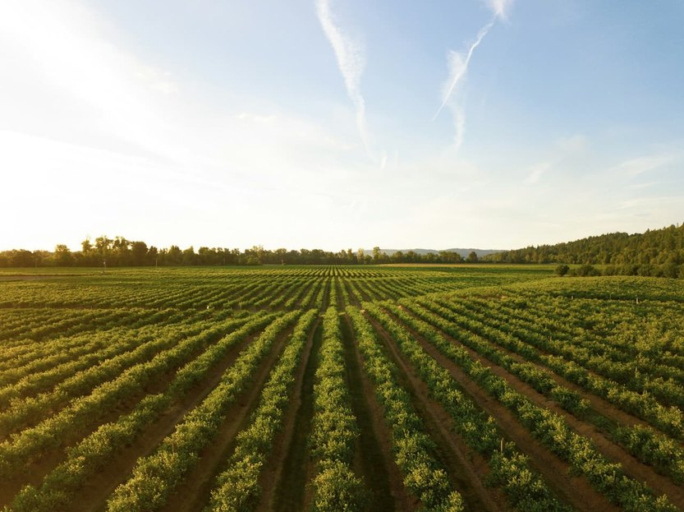
PREMIÈRE FILIÈRE
Tomate sous serre du Souss : l'export au litre près
Le Souss-Massa concentre l'essentiel des serres de tomates destinées à l'Europe, de l'automne au printemps.
La nappe du Souss baisse depuis des décennies ; une partie des exploitations est irriguée à l'eau dessalée de Chtouka.
L'eau dessalée coûte nettement plus cher que l'eau de forage : chaque litre économisé améliore directement la marge.
Les exportateurs doivent respecter des limites de résidus strictes : NAPEMA® traite les ravageurs sans résidu.
Retenir l'eau dans le sol espace les apports et réduit le drainage perdu sous la serre.
Green Solutions · Dossier marché Maroc
7

Slide 9
DEUXIÈME FILIÈRE
Agrumes et olivier : des vergers à protéger de la sécheresse
Agrumes du Souss, du Gharb et de Berkane, olivier du Haouz et du Saïss : des cultures pérennes à fort investissement.
Les restrictions d'eau des dernières campagnes ont conduit des producteurs à arracher une partie de leurs vergers d'agrumes.
L'olivier, souvent conduit en pluvial, voit sa récolte chuter fortement les années sans pluie de printemps.
Un verger perdu coûte plusieurs années de production : protéger les racines du stress hydrique protège le capital.
EVERGREEN® posé à la plantation ou au rajeunissement du verger prolonge la réserve d'eau entre deux irrigations.
Green Solutions · Dossier marché Maroc
8

Slide 10
Potentiel de rendement
Gain de rendement attendu par culture
À lire avec prudence
Fourchettes retenues par notre calculateur de dose, pour une culture conduite normalement avec EVERGREEN® à la plantation.
Le résultat réel dépend du sol, du climat et de la conduite. Pour les céréales, aucun gain n'est avancé sans essai de terrain.
Green Solutions · Dossier marché Maroc
9

Slide 11
NOTRE RÉPONSE
Deux technologies, deux contraintes différentes
EVERGREEN® — retenir l'eau
ECOFERT® — nourrir sans épuiser
Hydro-rétenteur à base de potassium, placé dans la zone racinaire à la plantation ou à la reprise.
Capte l'eau de pluie ou d'irrigation et la restitue à la plante au fur et à mesure, en supprimant le stress hydrique des phases critiques.
Capacité d'absorption de l'ordre de 300 fois son poids ; durée d'effet utile de 3 à 4 ans dans le sol.
Se dégrade de 20 à 25 % par an, sans accumulation ni risque de surdosage.
Fertilisant en microdoses d'acides aminés, azote, phosphore et potassium, issu de ressources renouvelables.
Non chélatant : il n'appauvrit pas le complexe argilo-humique et n'augmente ni la salinité ni la teneur en nitrates.
Certifié SOHISCERT et EU Bio — condition d'accès aux cahiers des charges des acheteurs européens.
1 à 4 flacons de 140 ml par hectare, compatible avec les équipements de fertirrigation existants.
Les deux produits se vendent séparément mais ont été conçus pour se renforcer : l'hydro-rétenteur prolonge la disponibilité de l'eau, le fertilisant valorise cette eau disponible sans dégrader le sol.
Green Solutions · Dossier marché Maroc
10

Slide 12
Le reste de la gamme
Protéger les cultures, fixer les sols
NAPEMA® — protéger sans résidu
Paulownia ALTIFOLIA® — l'arbre des régions chaudes
Lutte contre maladies, parasites, champignons et ravageurs, sans molécule de synthèse.
Pulvérisation foliaire et racinaire, à effet préventif comme curatif.
Aucun résidu dans le sol, la plante ou l'air : pollinisateurs et auxiliaires préservés.
Formulé sur mesure pour un problème précis : cochenille, HLB des agrumes, nématodes.
13 à 15 m en six à huit ans, avec un tronc de gros diamètre.
Associé à 100 g d'EVERGREEN® par plant, l'irrigation nécessaire diminue de 50 %.
Résiste de −25 °C à +45 °C ; son bois ne s'enflamme qu'à partir de 426 °C.
Brise-vent, protection des sols contre l'érosion, 400 à 700 kg de miel par hectare.
Plants livrés en pot (25 à 30 cm), certifiés indemnes de maladies et remplacés sous garantie en cas de perte. Première coupe à la fin de la sixième année, bois valorisé autour de 400 à 450 € le m³.
Green Solutions · Dossier marché Maroc
11

Slide 13
ORDRES DE GRANDEUR
Économie d'eau attendue selon le mode d'irrigation
À lire avec prudence
Ces fourchettes sont indicatives et fondées sur les gains documentés de nos hydro-rétenteurs.
Le résultat réel dépend du sol, du climat et de la culture. Ces chiffres donnent un ordre de grandeur : ils ne constituent en aucun cas une valeur garantie, contractuelle ou absolue.
Green Solutions · Dossier marché Maroc
12

Slide 14
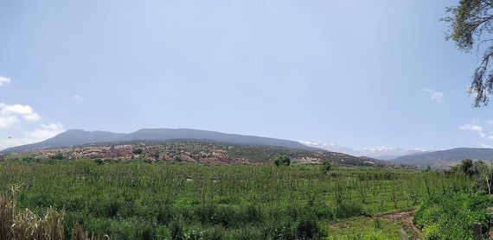
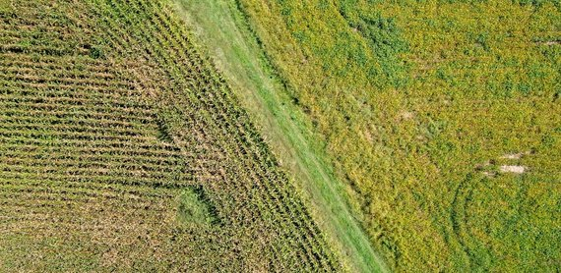
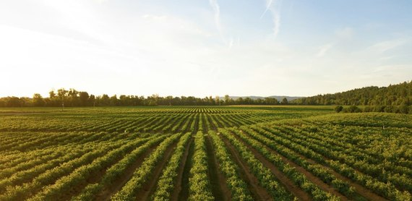
TROIS TERRAINS PRIORITAIRES
Où engager les premiers essais
Souss-Massa
Haouz — Marrakech
Drâa-Tafilalet
Agrumes et primeurs
Maraîchage et oliviers
Palmier dattier et arganier
Cœur de la filière d'exportation, déjà largement converti au goutte-à-goutte.
Nappe en rabattement continu : la pression réglementaire sur les prélèvements y est la plus forte.
Acheteurs européens demandeurs de certification biologique.
Périmètres irrigués dépendants des barrages, soumis aux tours d'eau en année sèche.
Forte proportion de structures moyennes, capables de décider vite sur un essai.
Oléiculture en modernisation, avec des marges de progrès agronomiques nettes.
Oasis en situation de stress hydrique structurel, moins de 100 mm de pluie par an.
Enjeu de préservation autant que de rendement : lutte contre l'ensablement.
Filières à forte valeur unitaire — datte de bouche, huile d'argan.
Green Solutions · Dossier marché Maroc
13

Slide 15
COMMENT NOUS PROCÉDONS
Un déploiement par étapes, mesuré à chaque palier
1
2
3
4
Diagnostic
Parcelle témoin
Mesure
Extension
Analyse du sol, du mode d'irrigation et de la culture. Aucun engagement à ce stade.
Un essai comparatif sur une parcelle, avec parcelle témoin conduite à l'identique.
Relevés de consommation et de rendement sur un cycle cultural complet.
Généralisation progressive aux autres parcelles sur la base des résultats constatés.
La règle de dosage est la même partout : 3 grammes par litre de terre utile. Ce qui change d'un terrain à l'autre, c'est le volume de terre effectivement exploré par les racines.
Green Solutions · Dossier marché Maroc
14

Slide 16
Travailler ensemble
Un partenaire local pour le Maroc
1
2
3
4
Distribution
Formation
Essais conjoints
Institutions
Exclusivité territoriale et stock de lancement pour la première saison commerciale.
Formation technique des équipes, protocoles de dosage et mises à jour à chaque saison.
Parcelles de démonstration avec témoin, résultats partagés avec les producteurs.
Dialogue avec le ministère de l'Agriculture et les programmes de sécurité alimentaire.
Le cadre s'adapte au territoire : un importateur, un distributeur d'intrants ou un groupement de producteurs peut porter le partenariat.
Green Solutions · Dossier marché Maroc
15

Slide 17
CE QU'IL FAUT ANTICIPER
Risques identifiés et réponses
Risques
Réponses
Variabilité interannuelle de la pluviométrie : une campagne humide masque l'intérêt du produit.
Fragmentation du foncier : beaucoup de petites exploitations, décision d'achat dispersée.
Concurrence de solutions bas de gamme à base de sodium, qui ont laissé de mauvais souvenirs.
Trésorerie des exploitations après plusieurs campagnes déficitaires.
Conduire l'essai sur un cycle complet avec parcelle témoin, pour objectiver le gain même en année favorable.
Passer par les coopératives et les groupements, plutôt que par l'exploitation individuelle.
Documenter la différence de formulation : potassium et non sodium, compatible cultures alimentaires.
Étaler l'engagement : la durée d'effet de 3 à 4 ans amortit le coût sur plusieurs campagnes.
Analyse acrylamide (laboratoire Polymex, ISO 9001, teneur inférieure à 3,0 µg/g), screening REACH / SVHC (SGS) et certificat SOHISCERT valable jusqu'au 4 septembre 2027 : disponibles sur demande.
Green Solutions · Dossier marché Maroc
16

Slide 18
Sources
Sources et hypothèses de travail
Sources principales
Hypothèses de travail
Haut-Commissariat au Plan (HCP) : comptes nationaux et emploi.
Ministère de l'Agriculture : stratégie Génération Green, statistiques des filières.
Office des changes : exportations agroalimentaires.
FAO (FAOSTAT, AQUASTAT) et Banque mondiale (WDI).
UNCCD, Drought in Numbers 2022 : nombre et durée des sécheresses, +29 % depuis 2000 par rapport à 1980–1999.
ONU-Eau / FAO AQUASTAT, indicateur ODD 6.4.2 : définition et seuils du stress hydrique.
Les chiffres sont des ordres de grandeur arrondis, tirés des dernières données publiques disponibles.
Les gains d'eau et de rendement sont indicatifs et varient selon le sol, le climat et la culture.
Document de travail commercial : chiffres à actualiser avant toute soumission officielle.
Rapports d'essais, certificats (SOHISCERT, analyses Polymex et SGS) et fiches techniques : disponibles sur demande.
Green Solutions · Dossier marché Maroc
17

Slide 19
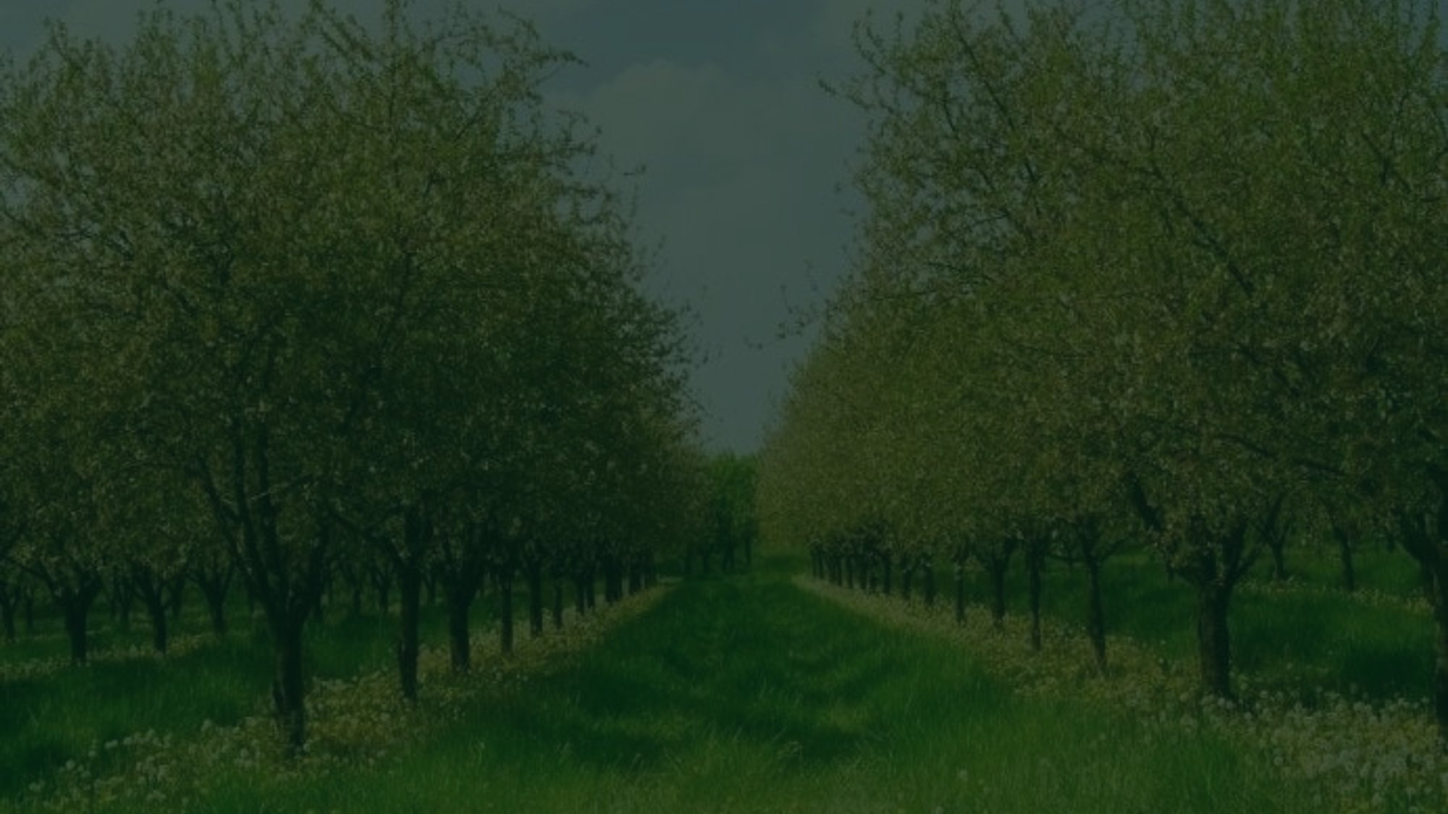

Dites-nous votre parcelle
Culture, mode d'irrigation, nature du sol, volume d'eau consommé aujourd'hui. Nous revenons avec la combinaison de technologies correspondante, les dosages, et les essais déjà conduits dans des situations comparables.
Un premier échange n'engage à rien.
contact@green-solutions-group.com · Green Solutions Groupe AIM SA, 46, route de la Condémine, 1475 Forel, Suisse
Green Solutions · Dossier marché Maroc
18

